Slide 1

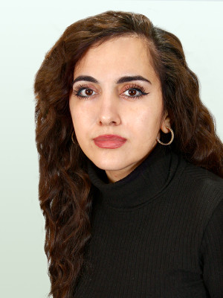
Интернет-портфолио
Воспитатель:
Назирова Масма Аббас кызы

Slide 2
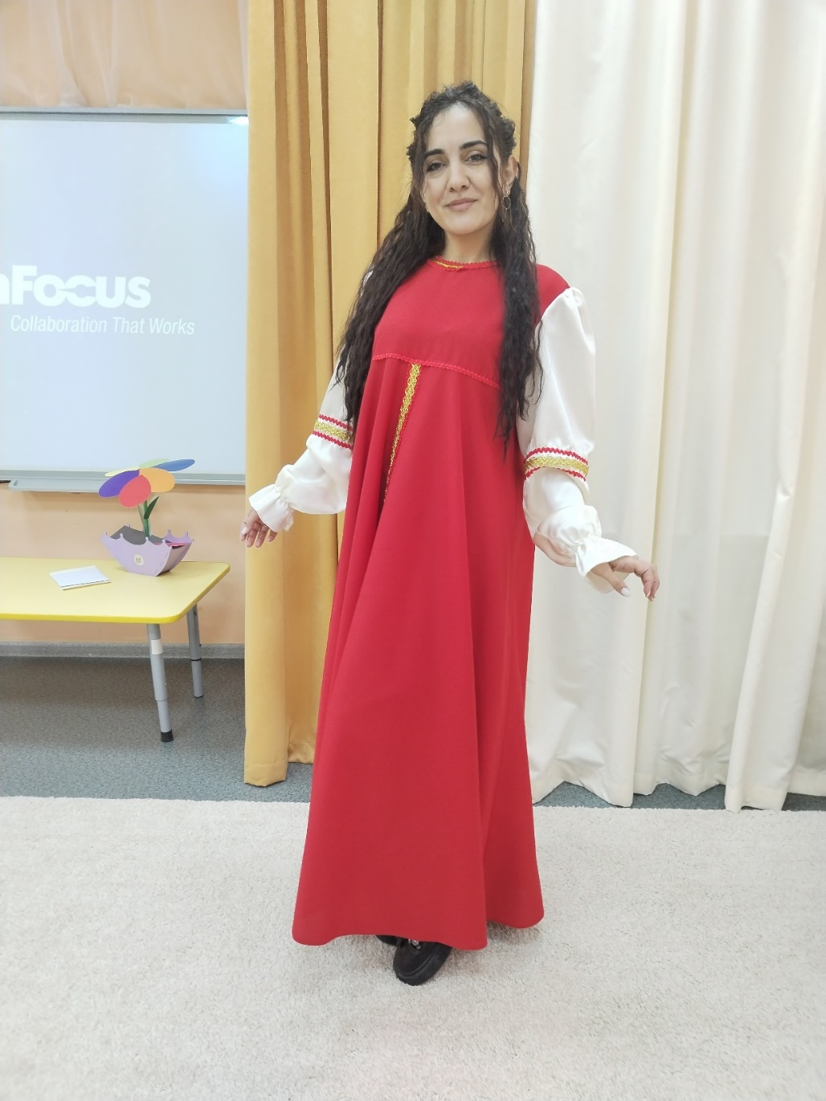
Информационная карта
Ф.И.О.: Назирова Масма Аббас кызы
Дата рождения: 23.01.1991
Образование: Среднее-профессиональное
Место учебы: Тульский технико-экономический колледж имени А.Г. Рогова , 2011
Место работы: Муниципальное бюджетное общеобразовательное учреждение «Центр образования №7 им. Героя Советского Союза С.Н. Судейского»
Занимаемая должность: Воспитатель
Стаж работы:
-общий: 6,9
-в данном учреждении: 3,9
-в занимаемой должности: 3,9
Личный сайт: https://czentrobrazovaniya7tula-r71.gosweb.gosuslugi.ru/persony/sotrudniki-177_595.html

Slide 3
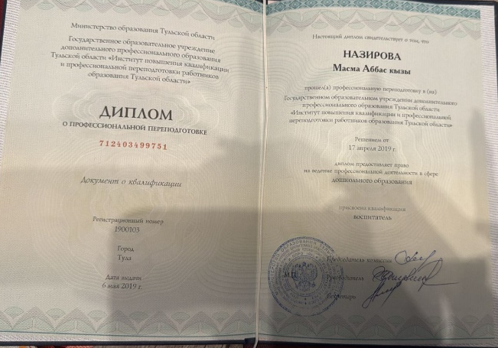
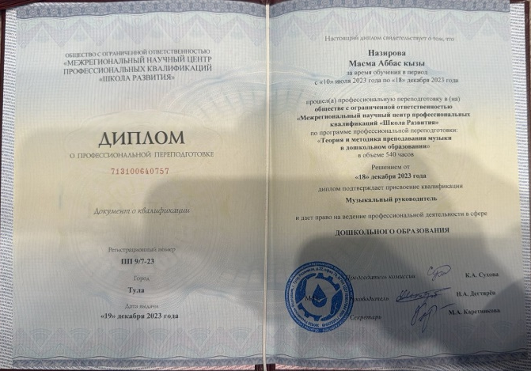
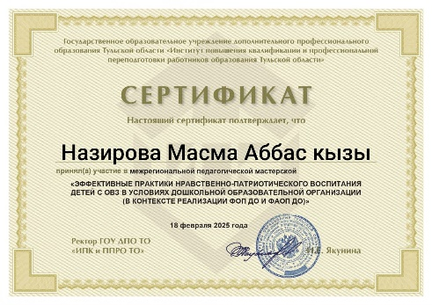



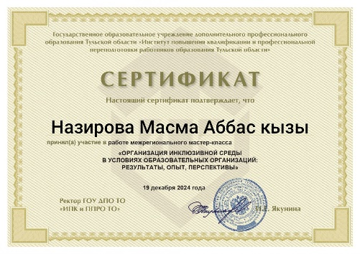
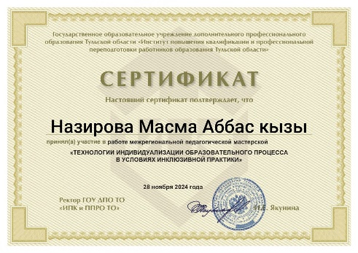
Образование и повышение квалификации
В 2011 году окончила Тульский технико-экономический колледж имени А.Г. Рогова по специальности: модельер-конструктор.
В 2019 и 2023 году прошла профессиональные переподготовки:
-ГОУ ДПО ТО « Институт повышения квалификации и профессиональной переподготовки работников образования Тульской области» по программе « Теория и методика дошкольного образования»
-« Межрегиональный научный центр профессиональных квалификаций «Школа Развития» по программе профессиональной переподготовки :
«Теория и методика преподавания музыки в дошкольном образовании»

Slide 4
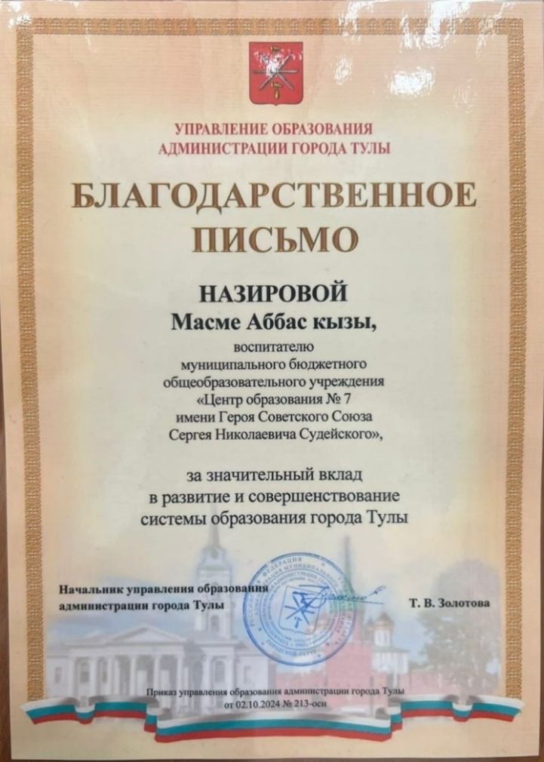




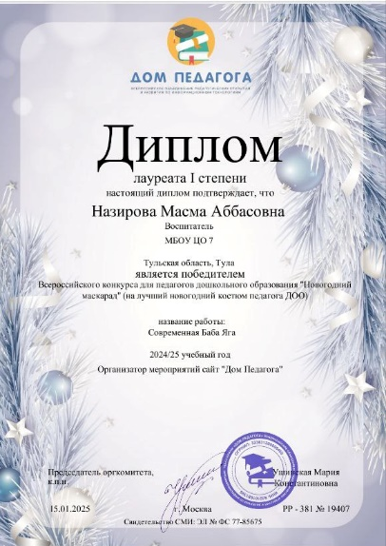
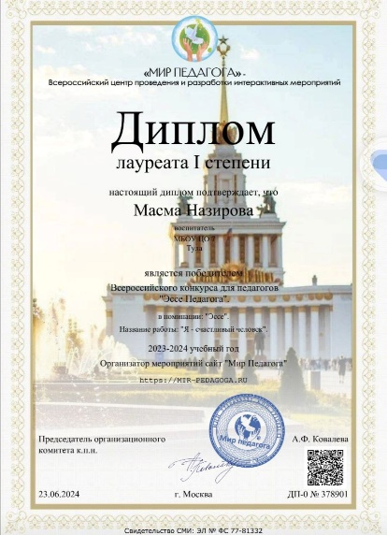

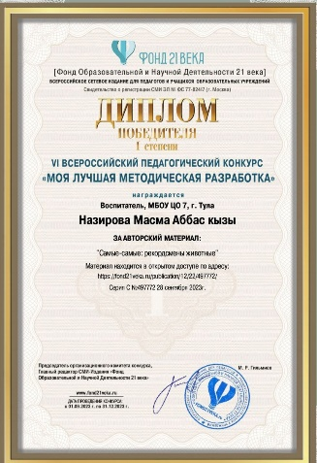
Мои достижения
Помимо повышения своей профессиональной квалификации, я считаю необходимым обмениваться опытом с коллегами путем участия в конкурсах.
Уже несколько лет я являюсь участником Всероссийских дистанционных профессиональных конкурсов, региональных этапов конкурсов и т.д. во многих из них занимаю призовые места!
В прошлом году была награждена благодарственным письмом управления образования Тульской области за значительный вклад в развитие и совершенствование системы образования города Тулы!

Slide 5
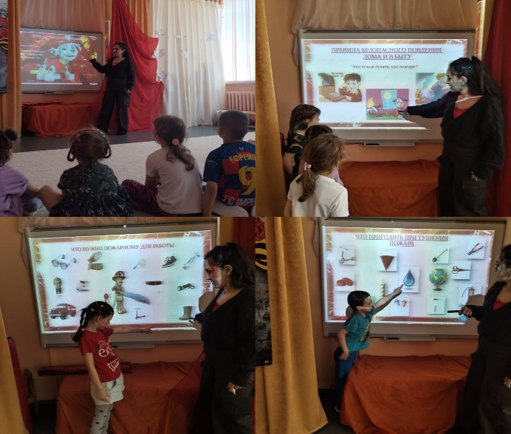
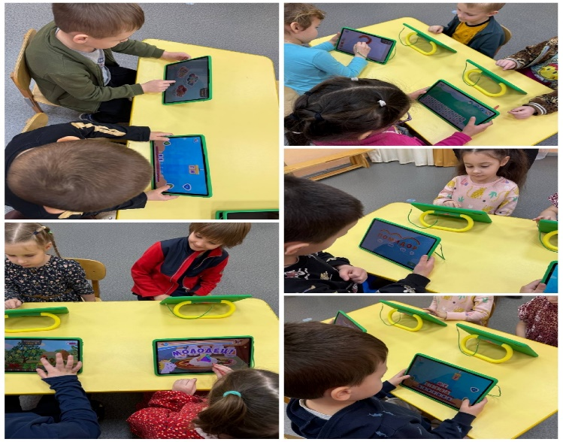
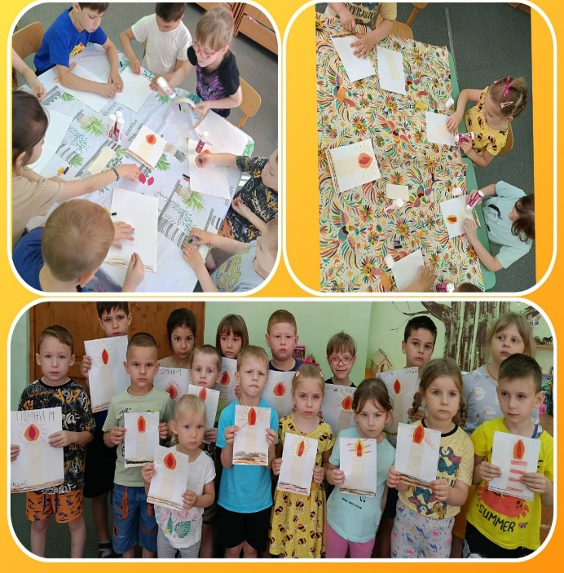
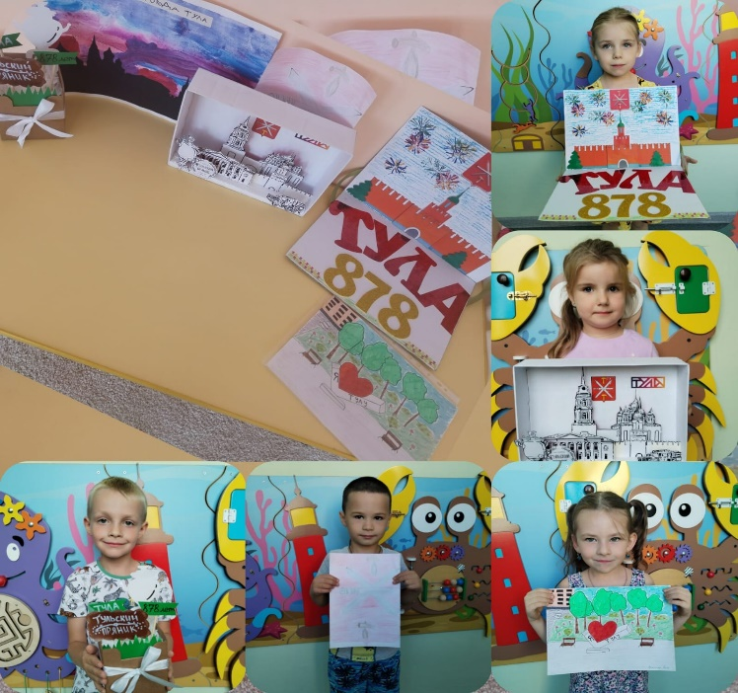
Моя педагогическая деятельность
Детский сад – удивительный мир! Его обитатели – удивительные создания! Самая добрая, бескорыстная, доверчивая, чистая, простая душа ребенка вовлекает в общение и в желание работать с ним. При работе с детьми всегда кажется, что время летит незаметно. В детском саду я работаю почти 4 года и еще ни разу не пожалела о выборе своей профессии. Я рада, что я педагог дошкольного образования! Ведь отдавать себя детям, понимать их, находить радость в общении с ними, верить в то, что каждый из них – личность, – вот основные составляющие, на мой взгляд, настоящего педагога. Каждое утро я с радостью спешу к своим воспитанникам. С нетерпением жду их прихода. Ведь каждому нужно со мной поделиться, показать, какой они красивый рисунок нарисовали с мамой и папой, куда ходили на выходных и что там видели. А мне в свою очередь нужно сделать так, чтобы их день прошел насыщенным, интересным, познавательным. С ними мы учимся правильно держать карандаш, кисточку, разучиваем песни и стихотворения для утренника, экспериментируем, читаем, разыгрываем сказки.

Slide 6
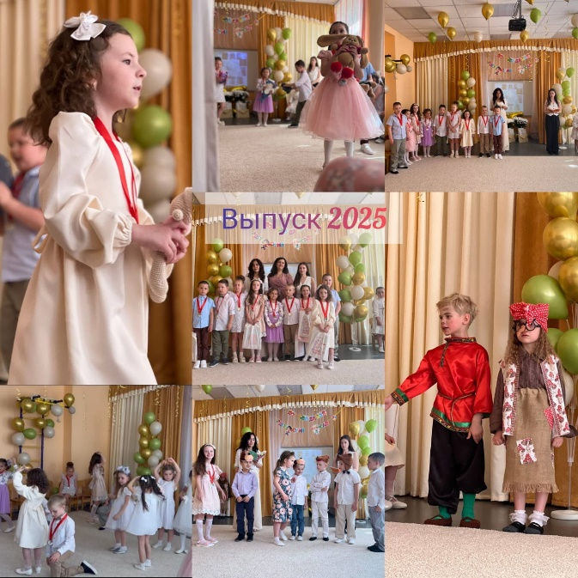
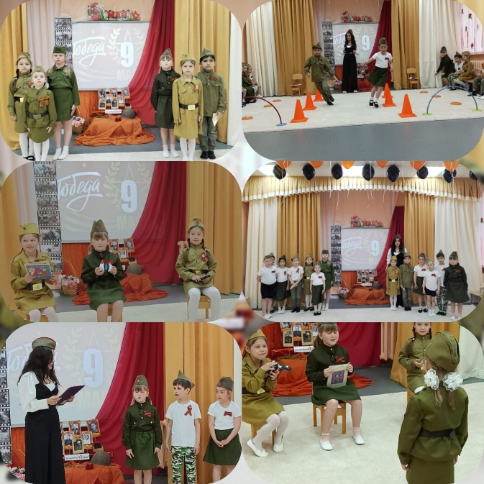
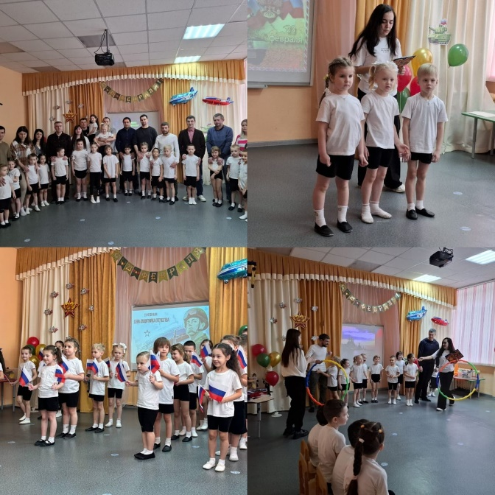
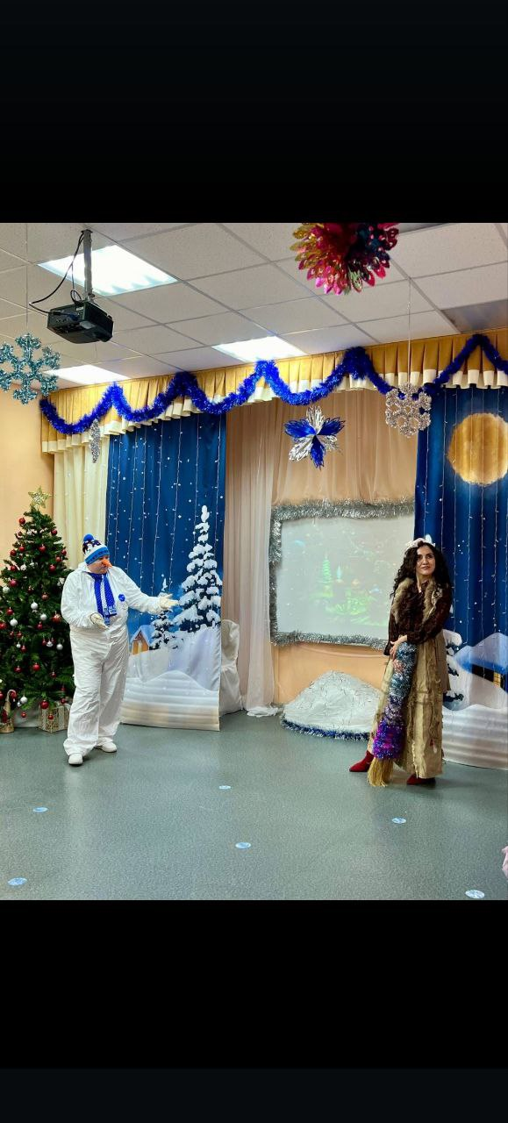
Праздники и развлечения
Воспитатель должен творчески работать, применять новые инновационные технологии в работе, быть энергичным, талантливым, коммуникабельным, молодым душой, создавать уют, тепло и комфорт каждому ребёнку, обладать высоким терпением. Только тогда детский сад сможет превратиться «в островок счастливого детства».

Slide 7
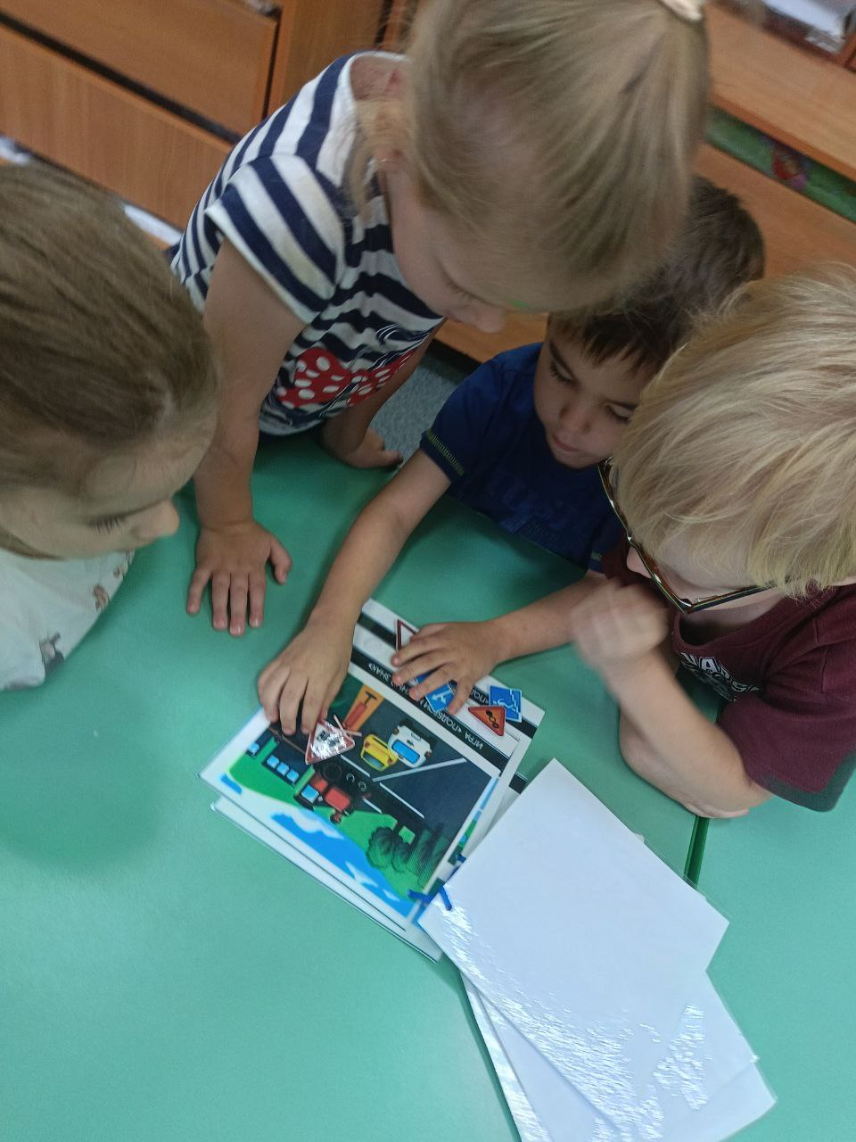
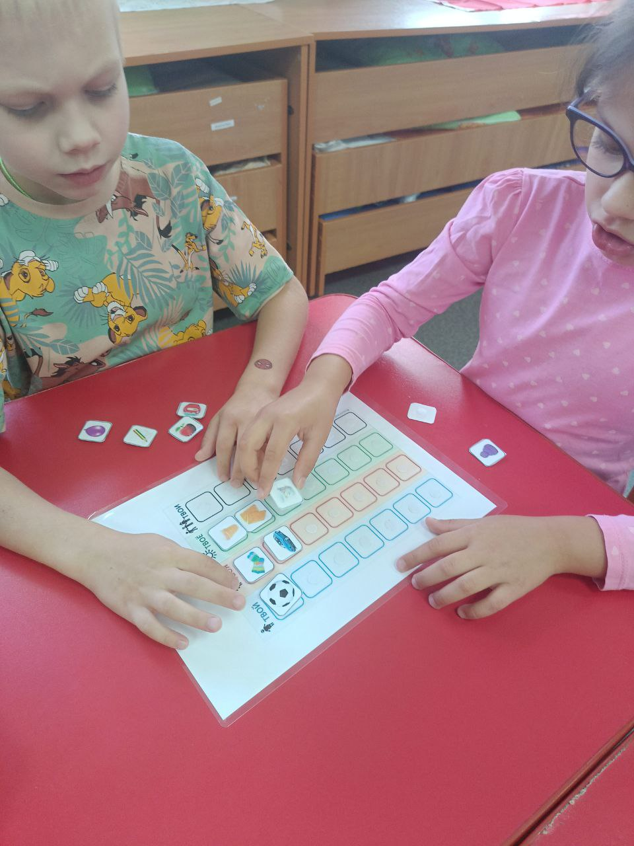
Дидактические игры
Дидактические игры своими руками развлекательное обучение. Суть таких игр в том, чтобы дети даже не задумывались о том, что процесс, который их завлекает – это учёба. Они воспринимают такие формы развлечения только как игру.

Slide 8

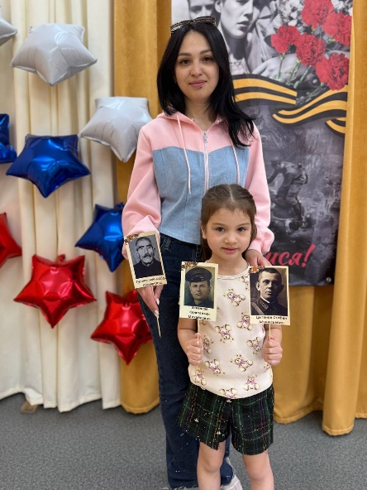
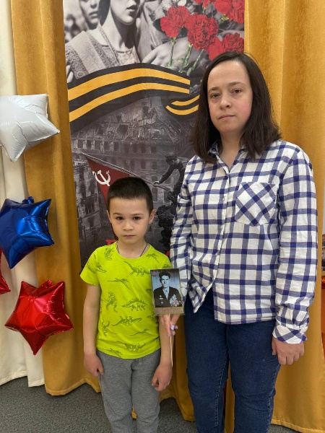

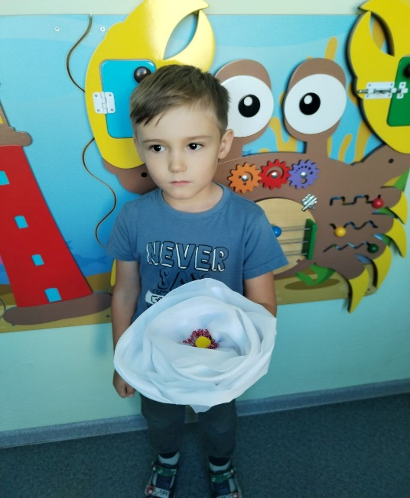
Социально-значимые акции
В этом учебном году были проведены следующие акции:
«Белый цветок»;
«День памяти и скорби»;
«Сдай бумагу – спаси дерево»;
«Бессмертный полк» и др.
Цель: Способствовать повышению компетентности педагогов в области позитивной социализации, в проведения социальной акции, как одной из эффективных форм взаимодействия всех участников образовательного процесса в рамках социально позитивного развития дошкольников.

Slide 9
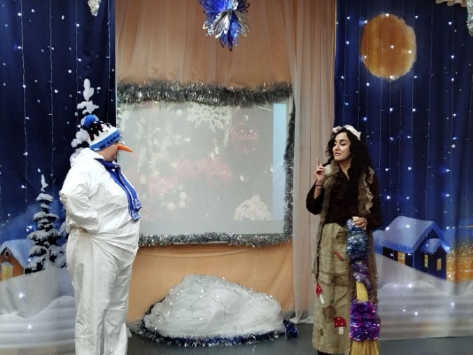
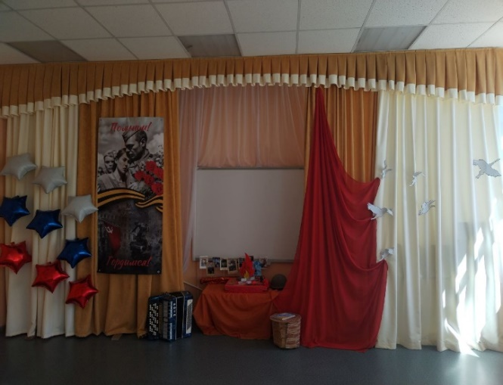
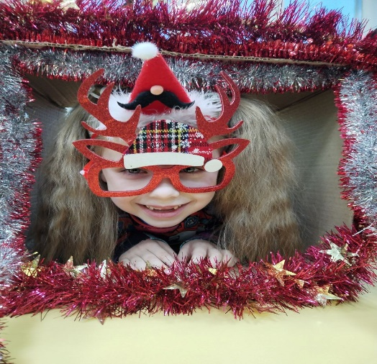
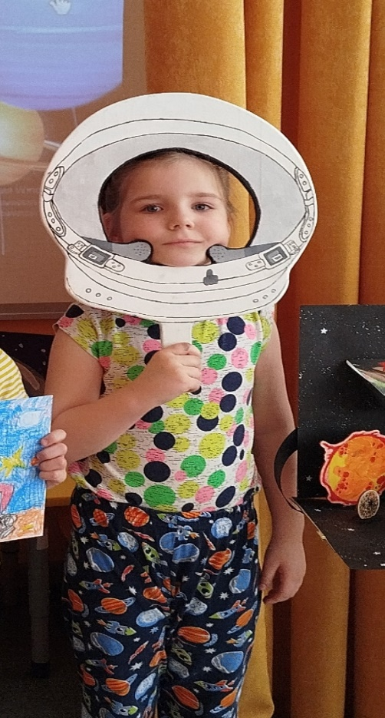
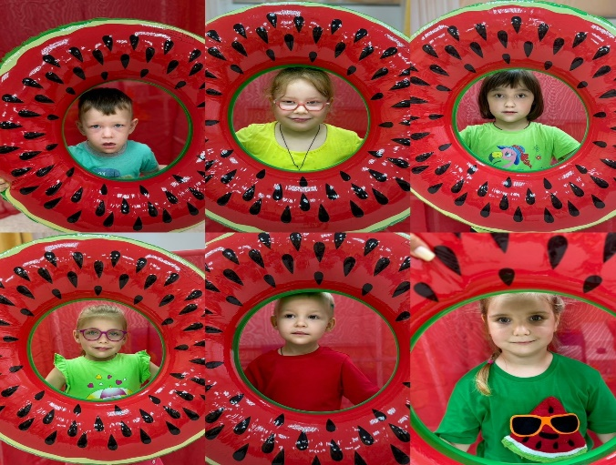
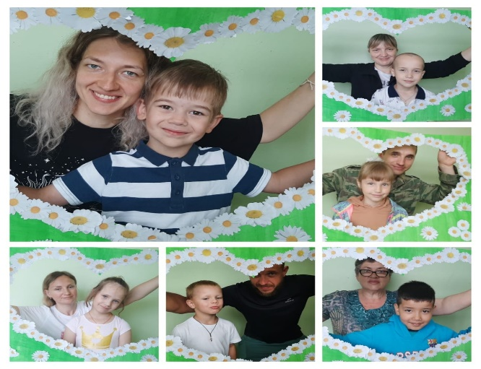
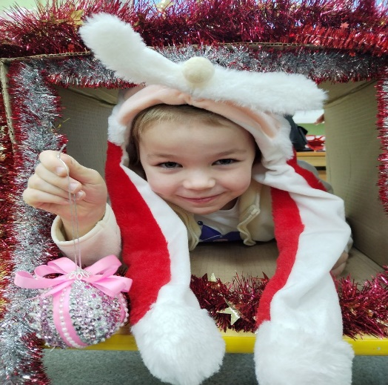
Фотозоны
Одно из моих увлечений – это оформление фотозон (чаще всего атрибутика для них создается своими руками), где и дети и родители могут сделать памятные фото!

Slide 10
СПАСИБО ЗА ВНИМАНИЕ!

